Slide 1
وزارة التعليم العالي والبحث العلمي جامعة ديالى
ظاهرة الغش
الاثار السلبية وسبل الوقاية منها
أ.د.حاتم جاسم عزيز
رئاسة جامعة ديالى

Slide 2
قوله تعالى: (ويل للمطففين الذين إذا اكتالوا على الناس يستوفون وإذا كالوهم أو وزنوهم يخسرون).
(من غَشَّنَا فليس مِنَّا)
«يأتي على الناس زمان لا يبالي المرء ما اخذ، امن الحلال أم من الحرام»
(تستطيع أن تخدع الناس بعض الوقت، لكنك لا تستطيع أن (تخدع كل الناس طول الوقت

Slide 3
تعريف الغش
الغش : هو الخداع والاحتيال، وله صور عديدة، منها غش الحاكم لرعيته، وغش التاجر للزبائن وغيرها العديد من الصور.
والغش في الامتحان هو الاعتماد على جهود الغير وسلبها منه إما بإرادته أو رغماً عنه.
تُعد ظاهرة الغش في الامتحانات ظاهرة سلبية منتشرة كثيراً في مدارسنا في الوطن العربي، وهي من أخطر المشاكل التي يواجهها التعليم، وأكثرها تأثيراً على الطالب نفسه وعلى المجتمع، وغالباً ما يجتمع الغش مع عدة سلوكيات سلبية وأخلاق ذميمة، مثل الكذب والسرقة وخيانة الأمانة.

Slide 4
يعتبر الغش والخداع أحد أبشع الصفات التي قد يتّصف بها الإنسان خلال حياته في مختلف معاملاته سواء في الدراسة أو المعاملة وغيرها، ولعلّ الغش في الامتحانات أحد أشهر الظواهر العالميّة في المدارس، والمعاهد التعليميّة، والكليّات، والجامعات المنتشرة عبر العالم، وتعني عدم تحصيل العلامات أو التفوّق في الدراسة بغير المجهود الشخصي الذاتيّ بعد الدراسة لساعاتٍ للامتحانات المختلفة، وللغش العديد من الطرق كما تقف العديد من المسبّبات خلف هذه الظاهرة، والتي سنتحدّث عنها جميعاً في هذا المقال كما سنورد بعض الحلول لهذه المشكلة.

Slide 5
الضغط النفسي الذي يواجهه الطلبة يوم الامتحان

Slide 6
أسباب إقدام الطالب على الغش
للغش في الامتحانات أسباب كثيرة أكثر مما نعتقد، وهي في غالبها حالة نفسية فضلا عن كونها اصبحت تعد من الظواهر المجتمعية في بعض المجتمعات، وأسبابها هي:
- شعور الطالب بضعف فهمه وتحصيله الدراسيإحساس الطالب وضعف القدرات العقلية لديه. - عدم شعور الطالب بالمسؤولية وعدم الجدية تجاه المدرسة.
- كثرة مطالبة المعلم بالواجبات وملل الطالب من الدراسة وكرهه لها.
- شعور بالخوف والقلق من الامتحان والفشل فيه،
- وضغط الأهل على الطالب لتحصيل الدرجات بأية طريقة كانت
- فرصة سهلة للغش وضعف شخصية المعلم.
- شعور الطالب بتحدي المعلم وحبه لكسر القوانين.
- قلة الوازع الديني وقلة الخوف من الله.

Slide 7
- اكتساب عادة الغش من المجتمع؛ فالطالب يطّلع في حياته على مئات حالات الغشّ والرشوة والاختلاس في كافّة مجالات الحياة؛ الأمر الذي يؤدي إلى عدم شعوره بأدنى حرج أو ضمير من فعل الغش، واعتباره فعلاً عادياً يقوم به
الجميع أو الغالبية. - انعدام أو قلة الوقت للمذاكرة. - اقتصار التعليم على الجانب النظري دون العملي. - ضعف الثقافة القانونية للطلبة وعدم معرفتهم بالتعليمات الامتحانية

Slide 8
مخاطر الغش بالامتحانات
- الغش قبل كل شيء هو فعل يغضب الله تعالى، ودليل على خبث النفس ودناءتها، وهو طريق لحرمان الله تعالى للغشاش من البركة وإجابة الدعاء.
- الغش في الامتحان هو سلوك انحرافي يعرقل العملية التعليمية التربوية، ويخل بأحد أهدافها، وهو تقييم الطالب وإعطاؤه العلامة التي يستحقها، فالتقييم للطالب الغشاش هو بمثابة تزييف وتحريف لنتائجه وفهمه للمادة التدريسية.
- إن الطالب الذي تعوّد على الغش في امتحانات المدرسة دون أن يردعه أو يربيه أحد، سيستمر في ذلك الفعل في امتحانات الثانوية والجامعة وحتى في امتحانات قبول الوظائف، وهذا ما يجعله فرداً سلبياً في المجتمع، يعتمد دوماً على غيره، ولا يتصف بالإبداع والإنتاج ولا يخدم أية مؤسسة يعمل فيها مستقبلاً، ولذلك فالغشاش مصدر خطر لأي مكان يتواجد فيه.
- تساهُل المعلمين والمراقبين في موضوع الغش في الامتحانات وعدم وضع عقوبات واضحة له، يسبب في خلق جيل كامل يتصف باللامسؤولية واللامبالاة والاستهزاء بالقوانين والأنظمة، وهذه خطوة تؤهلهم للدخول في عالم الانحراف والإجرام.

Slide 9
اساليب الغش في الامتحان وسبل معالجتها
- التحدث مع الزملاء أو الأصدقاء في قاعة الامتحان.
- استعمال الهواتف والسماعات المخفية.
- حمل القصاصات الورقية داخل القاعة.
- إدخال كتاب المادة إلى قاعة الامتحان. الكتابة على المقاعد.
- إشارات الأيدي.
- استخدام الآلات الحاسبة.
- الكتابة على الأقدام أو الأيدي أو غيرها من أجزاء الجسم.
- كتابة معلومات الامتحان على المساطر الخشبية أو حتى البلاستيكية.

Slide 11
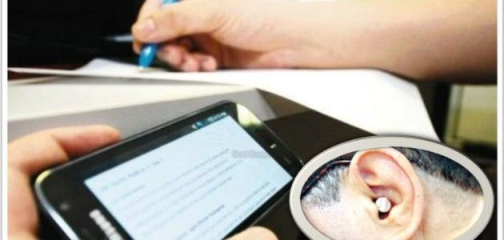

Slide 15
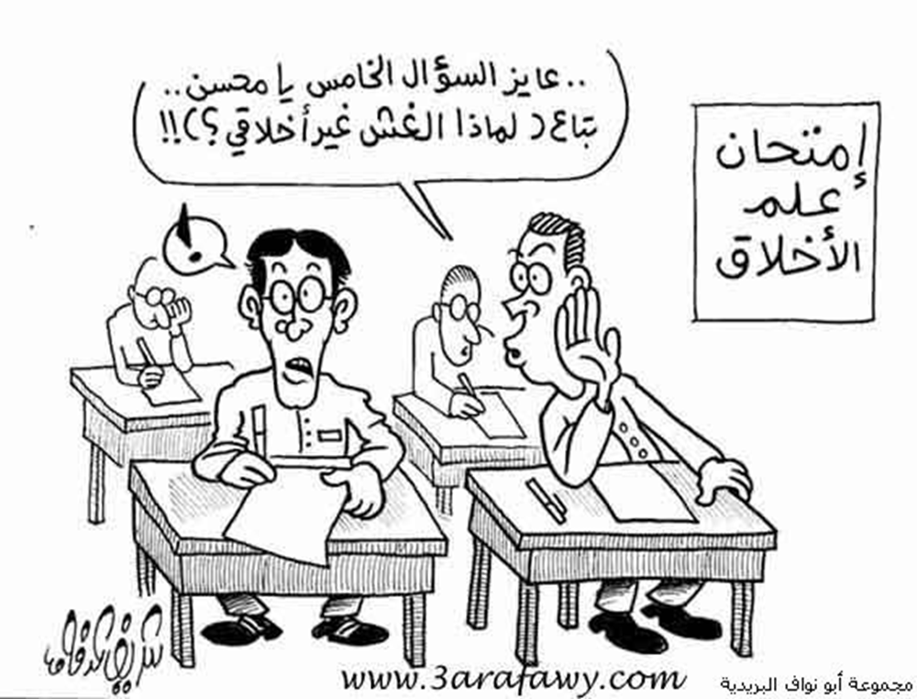

Slide 16
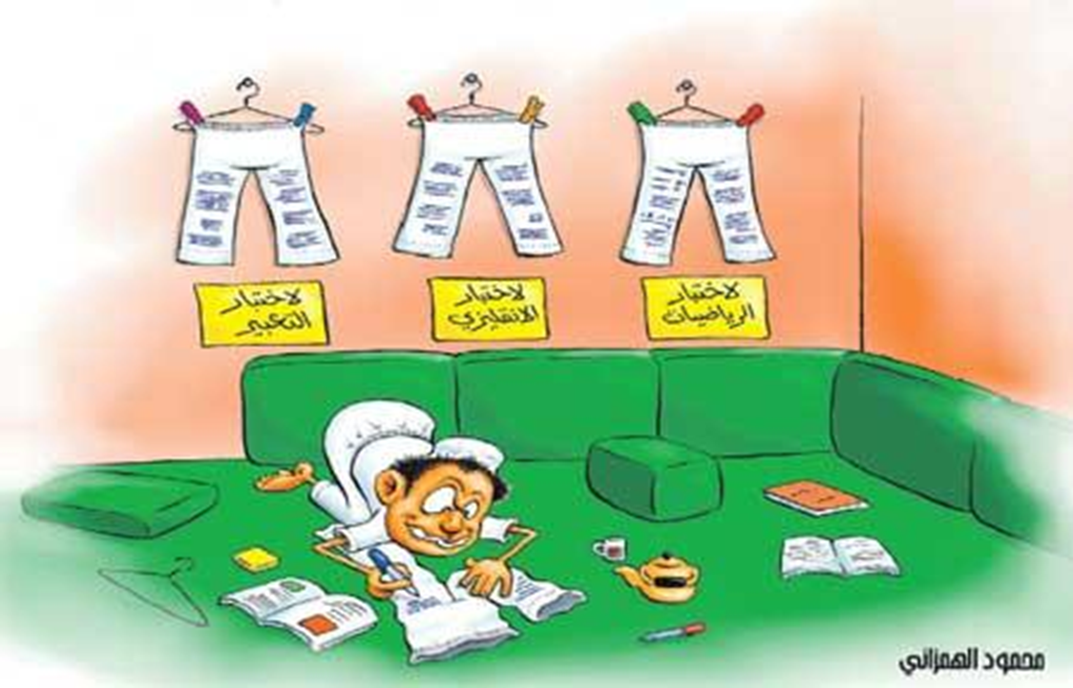

Slide 17
طرق العلاج
- تفعيل دور المرشد التربوي؛ بحيث يوضح للطلبة طرق الاستعداد للامتحان، والتقليل من التوتر الناتج عنه.
- تعزيز الوازع الديني والأخلاقي لدى الطلبة، وتنمية ضمائرهم؛ - وضع الادارة والهيئة التدريسية لبرنامج يوضح القوانين والتعليمات الامتحانية، وخصوصاً العامة منها، وبيان العقوبات في حال تم الفعل.
- التركيز على أن تكون الأسئلة مبنية على التحليل، والتركيب، والتمييز والنقد. - ضيط القاعات الدراسية وتنظيمها بالشكل الذي لا يساعد على الغش.

Slide 20
دمتم موفقين
وشكراً لحسن الاصغاء

